Slide 1
Bootcamp
Аналитика, Power View

Slide 2

На этом занятии
Начало работы
Основные элементы дашборда: фильтры и заголовок
Подбор цветов
Как выбрать визуальный элемент
Как оформить визуальный элемент

Slide 3
Базовые правила оформления дашборда

Slide 4
Основные элементы
Базовые правила оформления дашборда
Заголовок
Фильтры

Slide 5
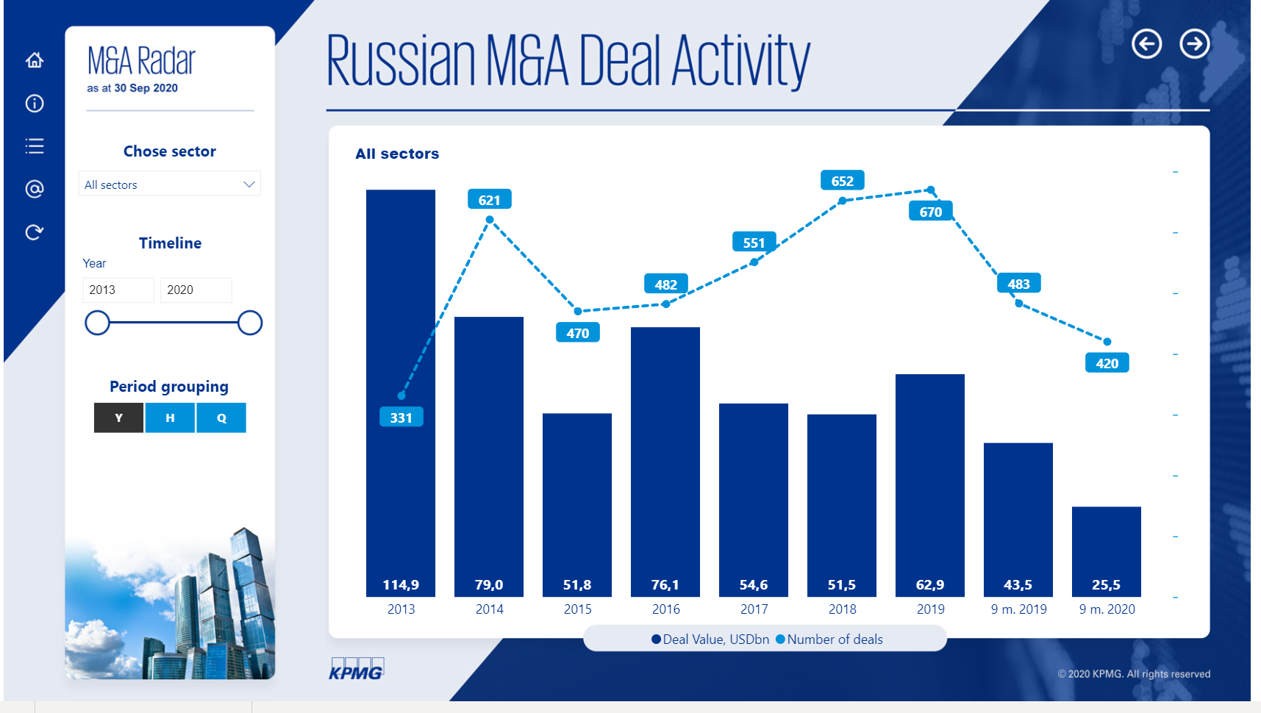
На примере отчёта KPMG
Базовые правила оформления дашборда

Slide 6
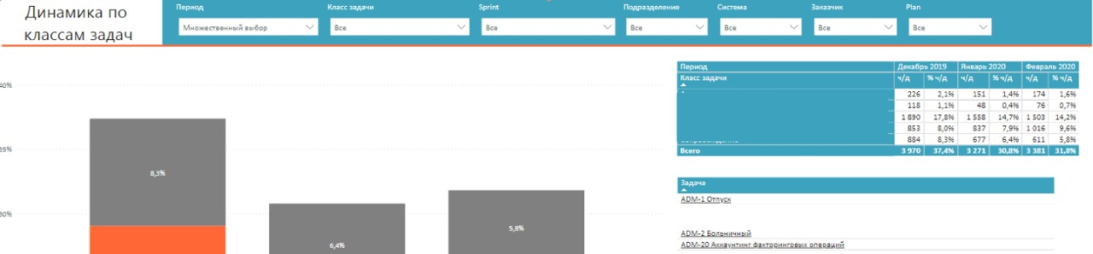
На примере отчёта по Jira
Базовые правила оформления дашборда

Slide 7
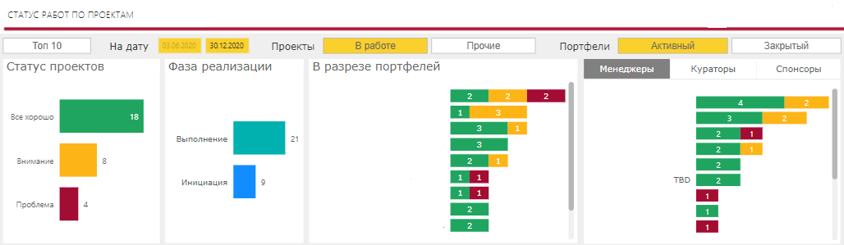
На примере отчёта по проектам
Базовые правила оформления дашборда

Slide 8
Подбор цветов для дашборда

Slide 9

Какие есть варианты
Подбор цветов для дашбордов
Брендбук
Субъективное ощущение прекрасного от руководителя
Ваш выбор

Slide 10
Формат цвета
Подбор цветов для дашбордов
В Power BI используется 6-значный код
Чёрный = 000000
Белый = FFFFFF
Фиолетовый = 6B007B
Определить код цвета можно по ссылке

Slide 11

Ищите наборы цветов через Яндекс или Google-картинки
Подбор цветов для дашбордов

Slide 12
Правила оформления
Подбор цветов для дашбордов
Определите два ключевых цвета и один вспомогательный
Подберите красивый зелёный и красный для хороших и плохих показателей
Выдерживайте единую цветовую концепцию
Избегайте цветастости и оттенков с плохими ассоциациями: жёлтый, коричневый и т.д.

Slide 13
Практика:
настроим тему
Подбор цветов для дашбордов

Slide 14
Общие правила по выбору визуального элемента

Slide 15
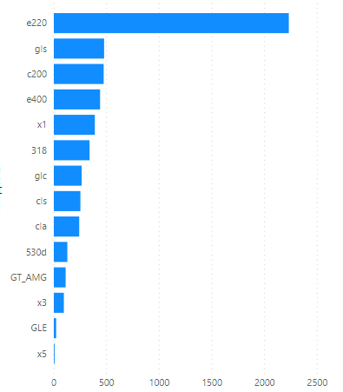
Линейчатая диаграмма с группировкой
Общие правила по выбору визуального элемента
Один из ключевых и часто используемых визуальных элементов.
Подходит для случаев, когда необходимо вывести длинный список показателей с разбивкой

Slide 16
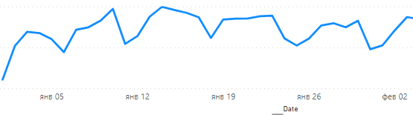
График
Общие правила по выбору визуального элемента
Один из ключевых и часто используемых визуальных элементов
Чаще всего используется для отображения динамики какого-то показателя во времени

Slide 17
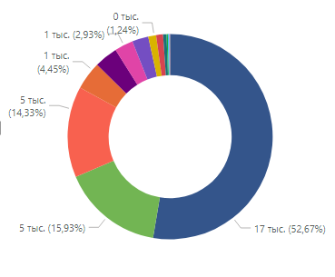
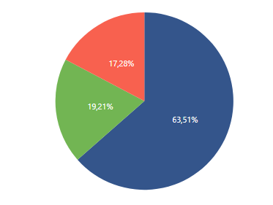
Круговая диаграмма или кольцевой график
Общие правила по выбору визуального элемента
Лучше всего подходит, когда мало значений. В идеале — 2-3, либо когда 2-3 доминируют, а остальные значения суммарно показывают малый процент
Переоценённая диаграмма: её часто используют не по назначению

Slide 18
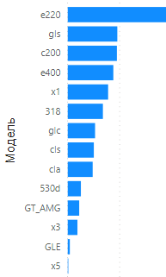
Правила оформления визуального элемента
Общие правила по выбору визуального элемента
Никакого горизонтального текста
Надписи на осях делать не следует
Заголовок лучше переписать самостоятельно. Текст сделать крупнее и выровнять
Название легенды не требуется
Разбивайте тысячи пробелами через «формат»

Slide 19
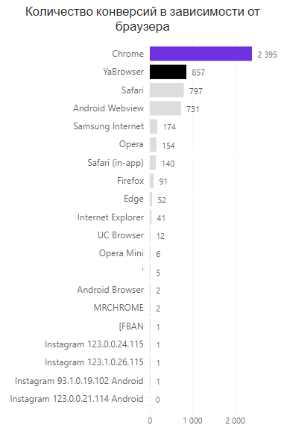
Хороший пример
Общие правила по выбору визуального элемента
По заголовку понятно, чему посвящен элемент
Цветовая гамма выбрана
Все значения помещаются без скрола
Метки данных расставлены и понятны. Нет масштабирования
Нет подписей осей
Первые два значения выделены корпоративным цветом для фокуса внимания

Slide 20


Практическое задание
К следующему уроку
Создайте отдельную страницу со следующими требованиями:
Цветовая гамма из пяти основных цветов либо сами выбирайте, либо:
Заголовок отчёта: «‎Анализ конверсий».
Сделайте заголовок и фильтров.
Визуализируйте параметры:
Количество конверсий по браузерам
Из каких городов были конверсии
На какие модели авто приходили конверсии
Как менялась динамика конверсий с течением времени
Какая марка лидирует по количеству конверсий
С каких девайсов приходили конверсии
Из каких Source приходили конверсии

Slide 21

Остались вопросы?
Q&A:

Slide 22
Bootcamp по аналитике
Визуализация

Slide 23
На этом занятии
Начало работы
Разбор ДЗ
Фильтры
Воронка
Как сделать дашборд интерактивным - какие есть вомзожности

Slide 24
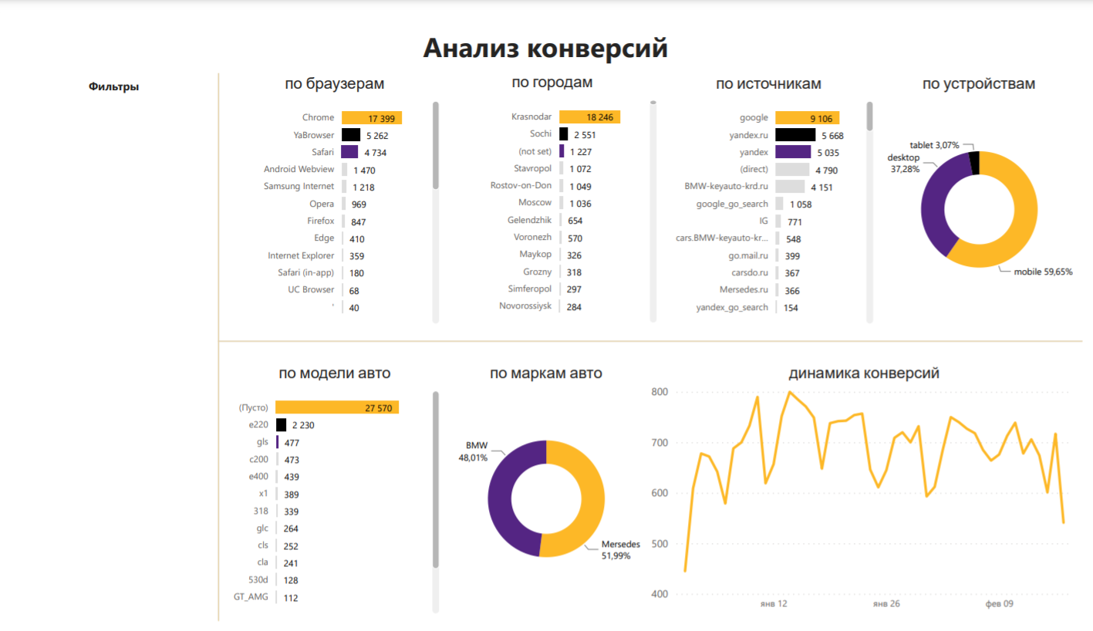
Хороший пример

Slide 25
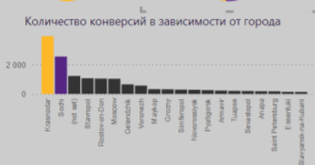
Не верный выбор визуального элемента

Slide 26
Фильтры

Slide 27
Фильтры
Один из ключевых элементов отчёта

Slide 28
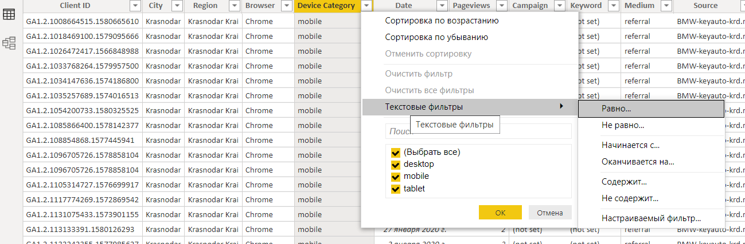
Аналогичен фильтру по столбцу в Excel
Фильтры

Slide 29
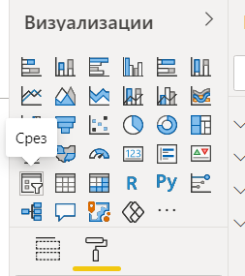
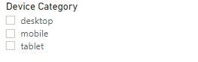
В отчёт добавляется через элемент «Срез»
Фильтры

Slide 30
Воронка продаж

Slide 31
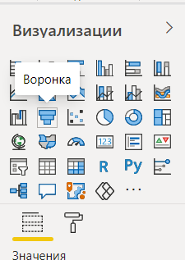
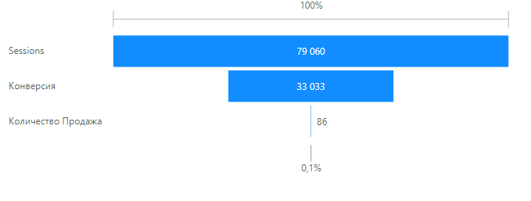
Показывает разные стадии процесса продажи
Воронка продаж

Slide 32
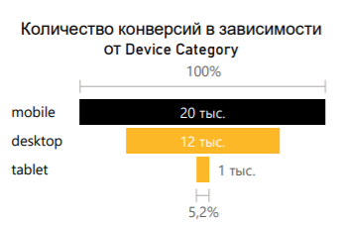
Пример неправильного использования из практического задания
Воронка продаж

Slide 33
Карты

Slide 34
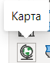
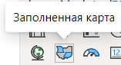
Типы
Карты
Обычная карта
Заполненная карта

Slide 35
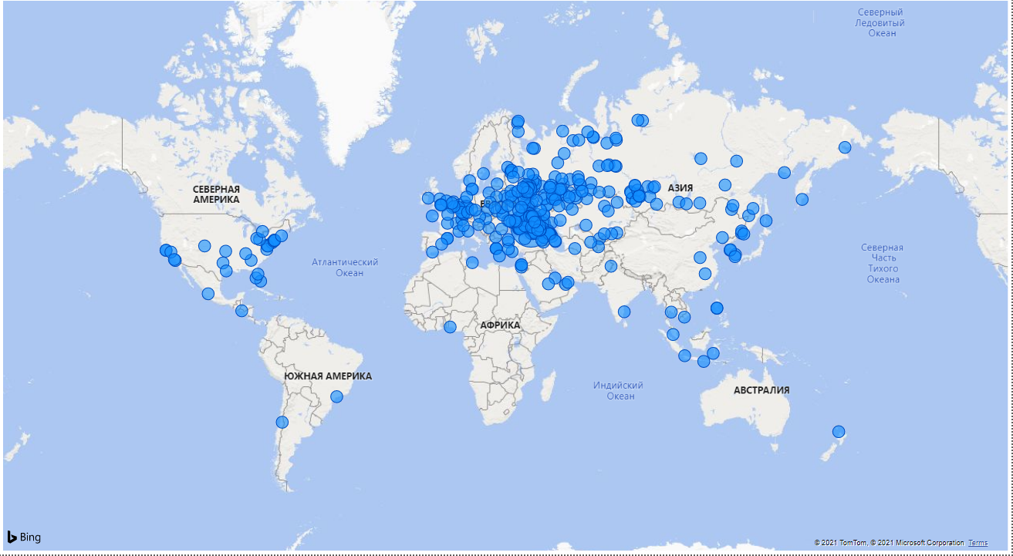
Типы: обычная карта
Карты

Slide 36
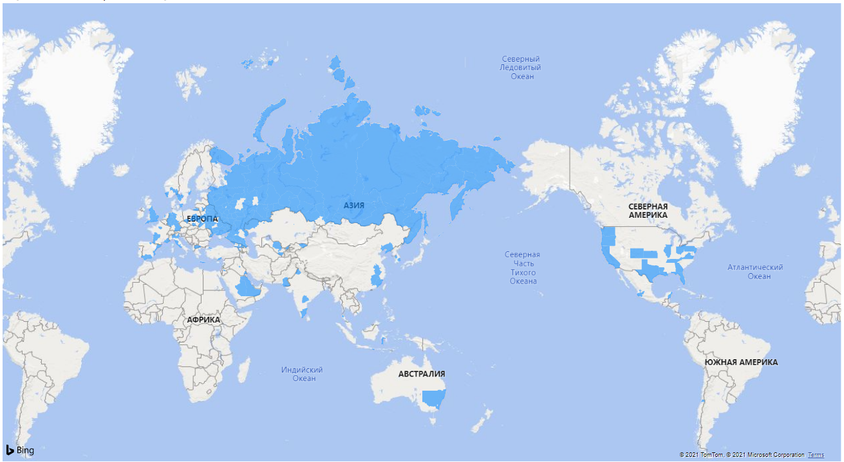
Типы: заполненная карта
Карты

Slide 37
Практическое задание
К следующему уроку
Создайте отдельную страницу по требованиям:
Самостоятельно выберите цветовое решение
Задайте отчёту заголовок: «‎Анализ продаж автомобилей».
Свяжите таблицы «Маркетинговые данные» и «Данные из CRM»
Сделайте фильтры: город, регион, девайс, дата, марка
Визуализируйте следующие параметры:
Воронка продаж
Продажи по региону
Среднее количество сессий
Средняя стоимость Goal Value
Количество продаж по маркам и моделям
Средняя стоимость проданного автомобиля
Все данные нужно уместить на одной странице отчёта

Slide 38
Остались вопросы?
Q&A:

Slide 39
Bootcamp по аналитике

Slide 40
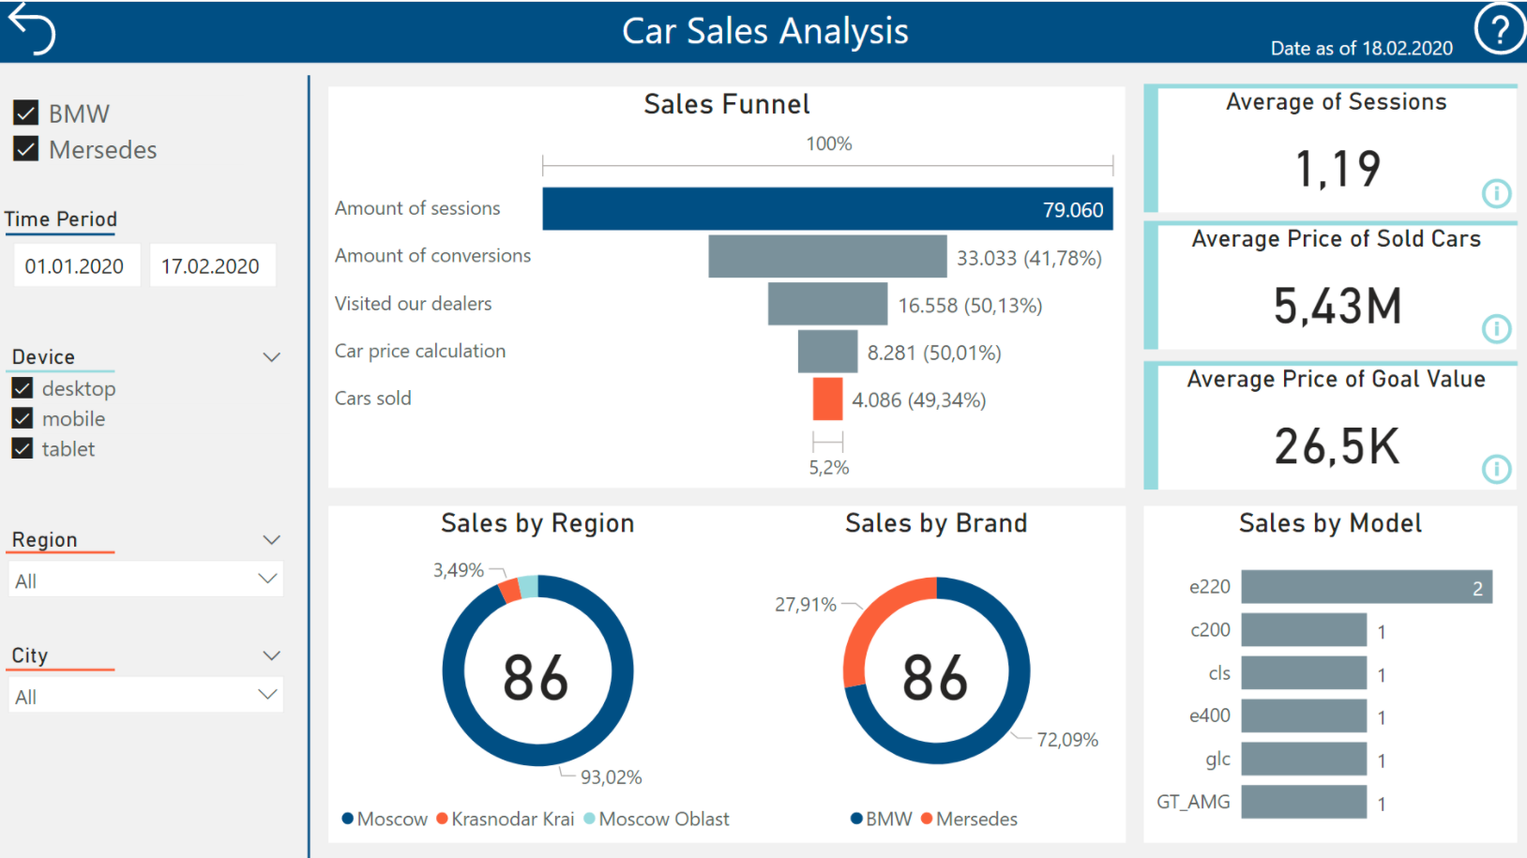
Follow-up практического задания

Slide 41
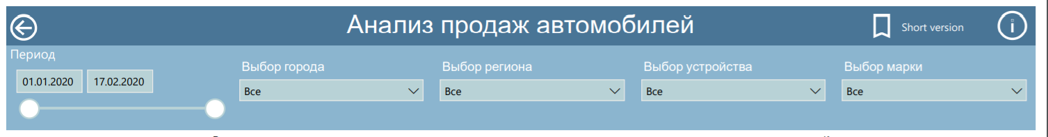
Примеры хорошей визуализации
Неправильные расчёты
Оформление заголовка, фильтров и цветов

Slide 42
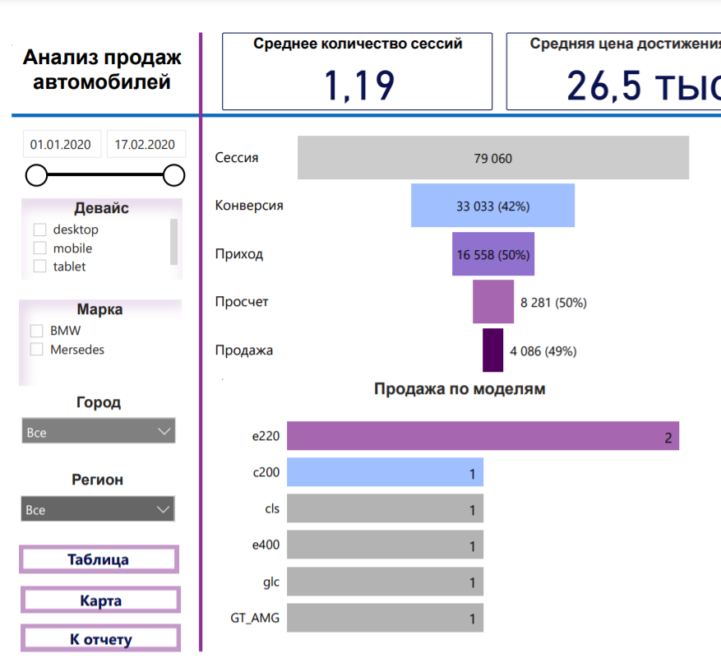
Оформление фильтров
Разбор практического задания

Slide 43
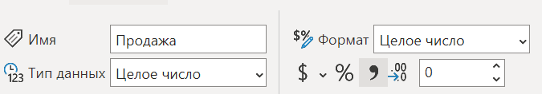
Как убрать знаки после запятой
Follow-up практического задания

Slide 44
Таблицы

Slide 45
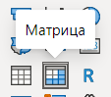
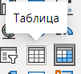
Типы
Таблицы
Матрица
Обычные таблицы

Slide 46
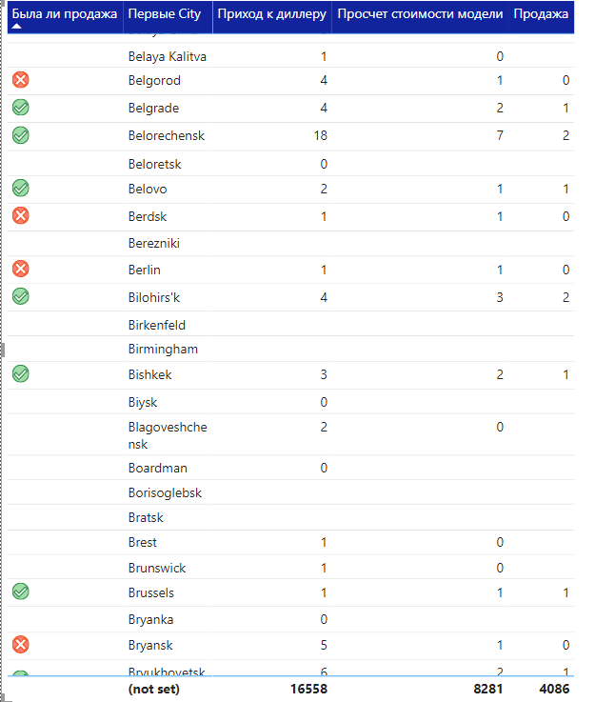
Обычная таблица со значками
Таблицы

Slide 47
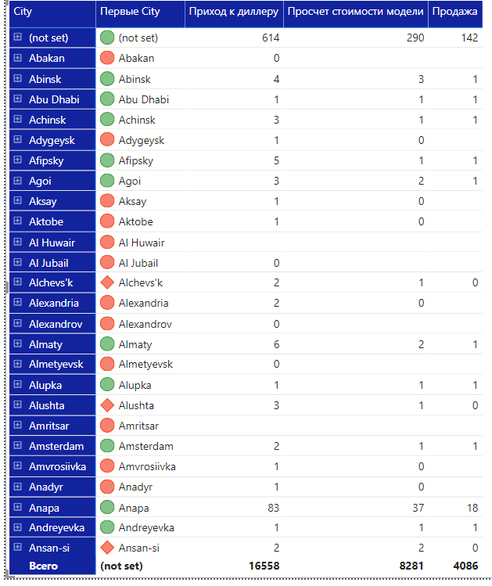
Матричная таблица отличается тем, что в ней можно отдельно регулировать столбцы
Таблицы

Slide 48
Диаграмма дерева

Slide 49
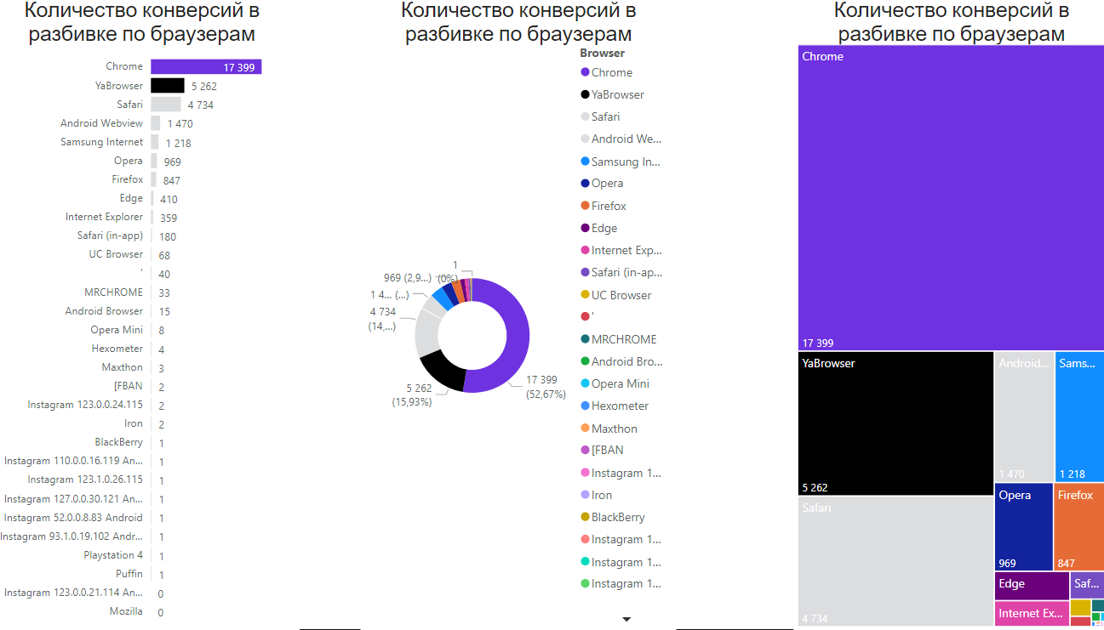
Одни и те же ссылки можно отобразить так
Диаграмма дерева

Slide 50
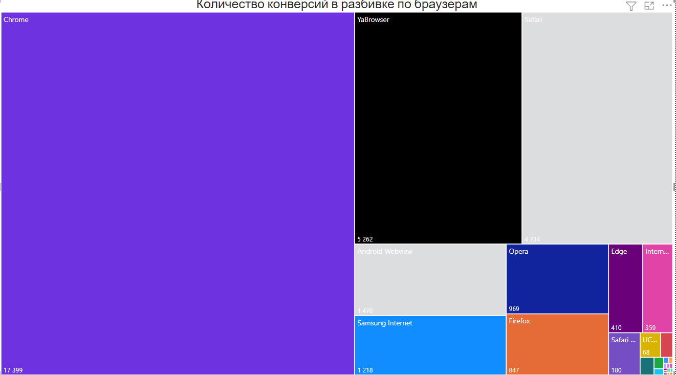
Количество конверсий в разбивке по браузерам
Диаграмма дерева

Slide 51
Ссылки внутри отчёта

Slide 52
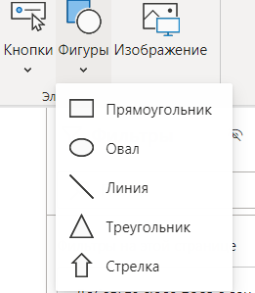
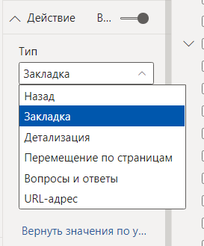
Ссылки в отчёте на страницы и элементы
Ссылки внутри отчёта
Для некоторых элементов (кнопок, фигур, изображений) можно настроить действие. Тогда при клике пользователь перейдёт на другой элемент отчёта. Это добавляет интерактивности

Slide 53
Практическое задание
К следующему уроку
На страницу, в которой вы выполняли второе практическое задание, добавьте:
Карту с анализом продаж по городам и регионам и кнопками масштабирования. Размер пузырьков – 20. В подсказках разместите всю воронку продаж
Таблицу со «‎светофором»‎, где отмечено количество продаж в разрезе регионов и городов. В таблице также должны содержаться данные по полной воронке продаж

Slide 54
Остались вопросы?
Q&A:

Slide 55
Bootcamp по аналитике

Slide 56
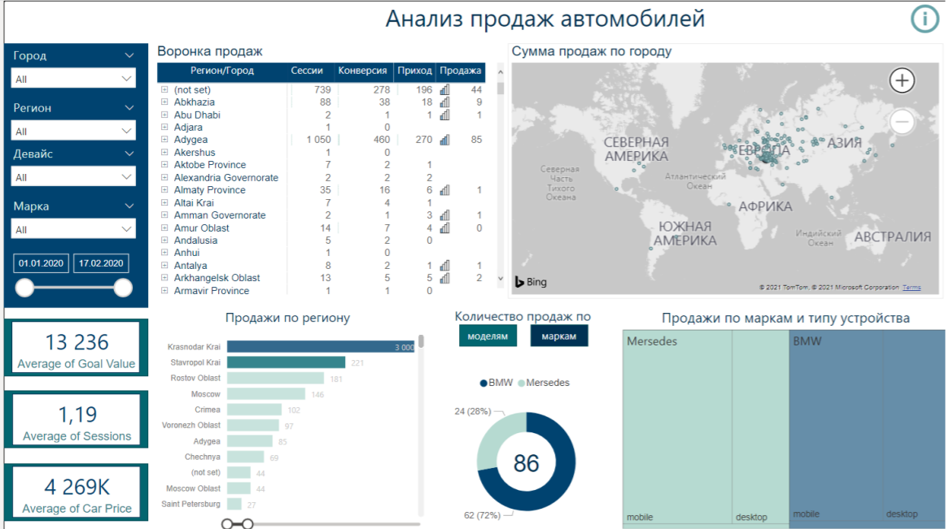
Общий вид отчета
Хорошие примеры

Slide 57
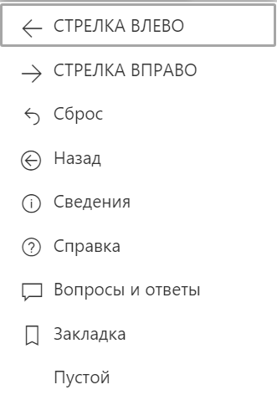
Кнопки: обзор
Кнопки
Переход по страницам отчета влево
Переход по страницам отчета вправо
Сброс выбранных фильтров
Вернуться на предыдущую страницу
Сделать ссылку на страницу методологии
Сделать ссылку на страницу доп информации
Сделать ссылку на вопросы и ответы
Закладки помогают зафиксировать отчет в определенном виде
Свободный выбор настроек кнопок

Slide 58
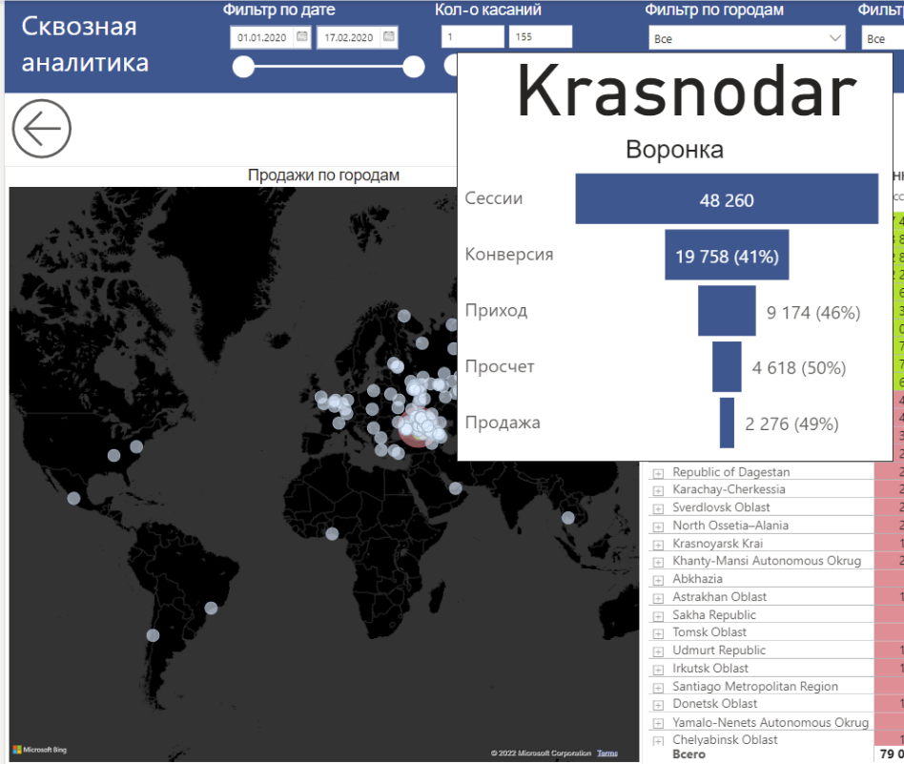
Всплывающие подсказки
У нас есть возможность сделать в виде подсказки отдельный визуальный элемент или целый отчет.

Slide 59

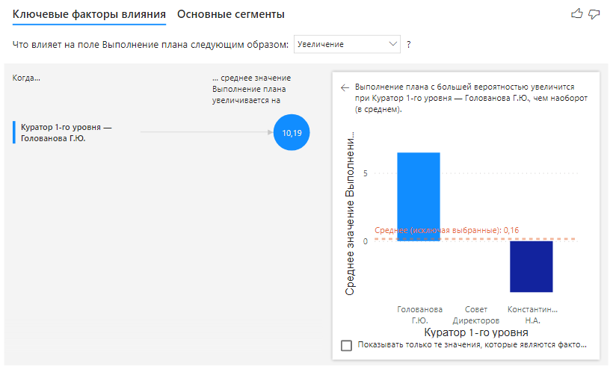
Ключевые факторы влияния
Сложные для восприятия диаграммы
Помогает понять какие показатели влияют на интересующие нас метрики.
Может пригодиться для анализа текучки сотрудников.
Работает на больших данных.
Рассчитывает факторы влияния на основе искусственного интеллекта.

Slide 60
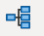
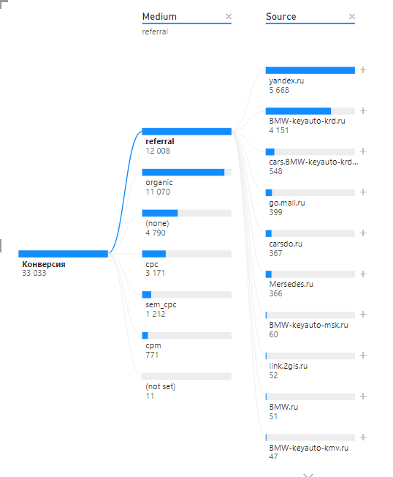
Дерево декомпозиции
Сложные для восприятия диаграммы
Помогает сделать декомпозицию данных: какой фактор и куда перетекает.
Работает на больших данных.
Рассчитывает факторы влияния на основе искусственного интеллекта.

Slide 61
Магазин визуализаций

Slide 62
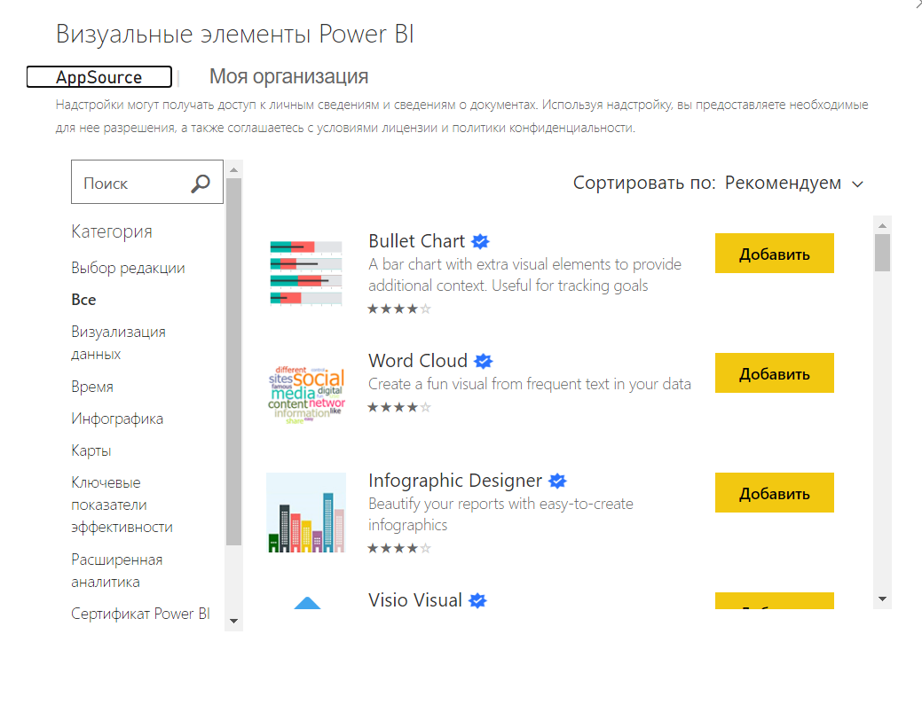
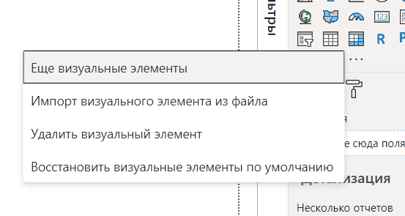
Магазин работает при логине в версии Pro
Магазин визуализаций

Slide 63
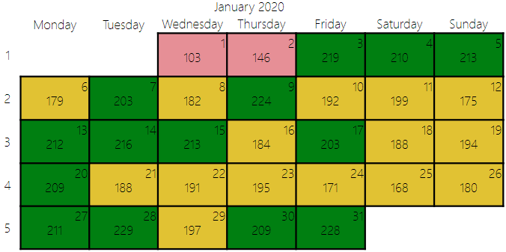
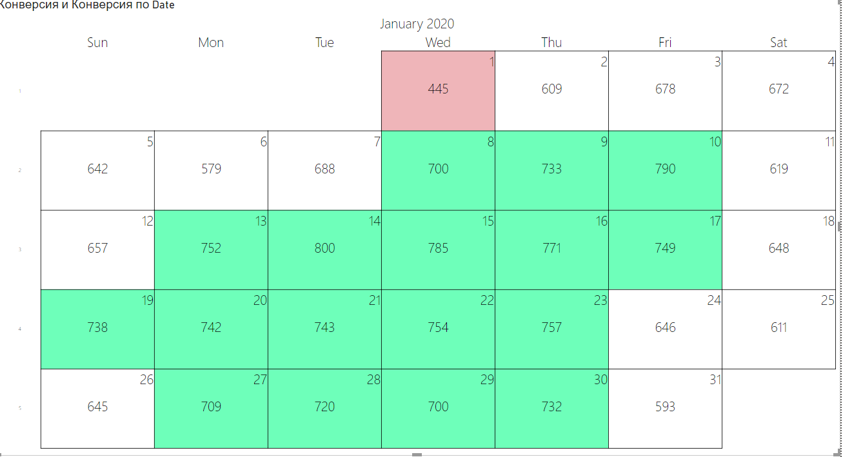
Календари: BiCalendar
Магазин визуализаций

Slide 64
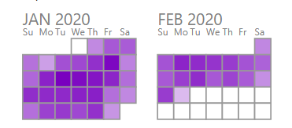
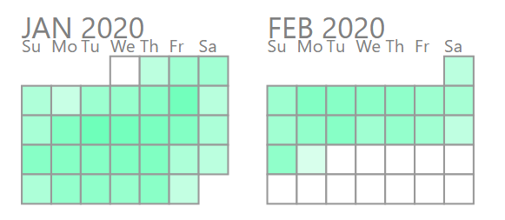
Календари: Callendar by Tallan
Магазин визуализаций

Slide 65
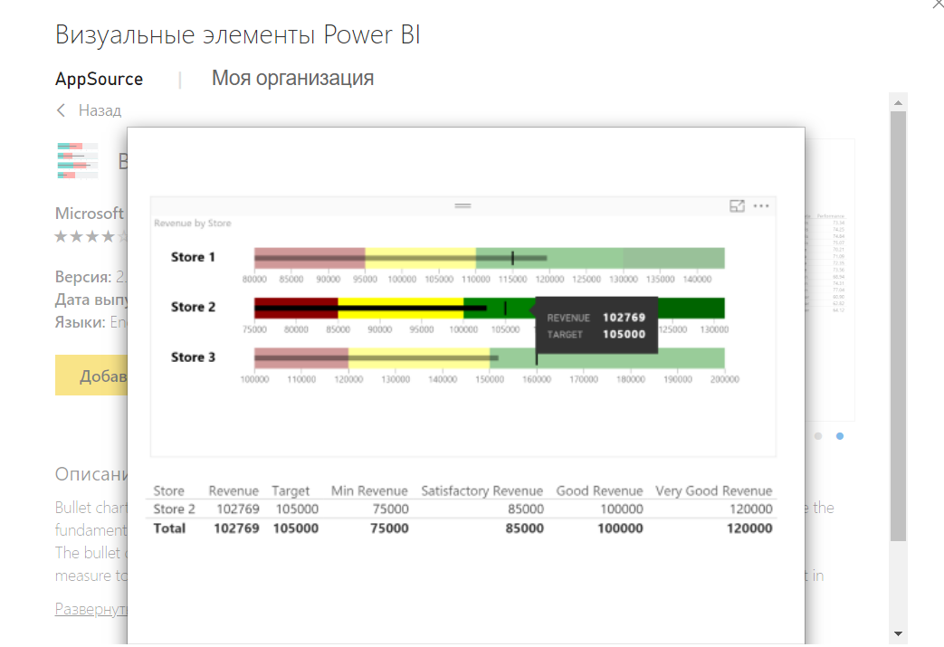
Bulletcart: хорошо подходит для KPI
Магазин визуализаций

Slide 66
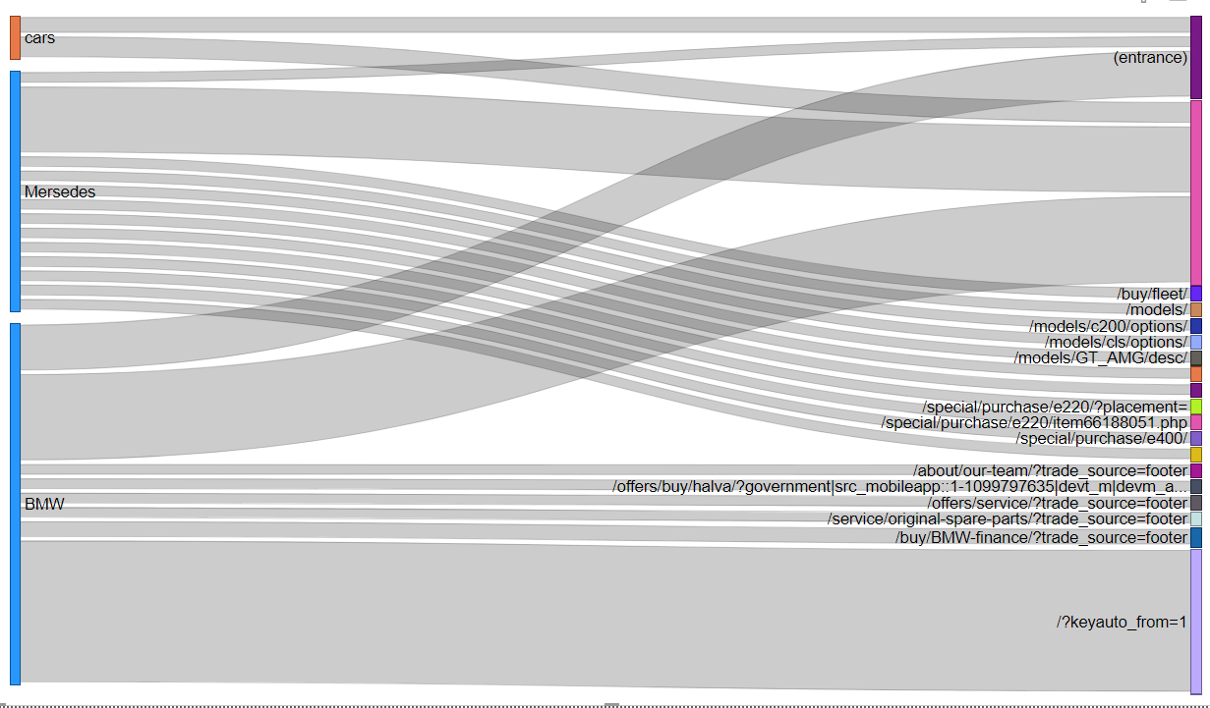
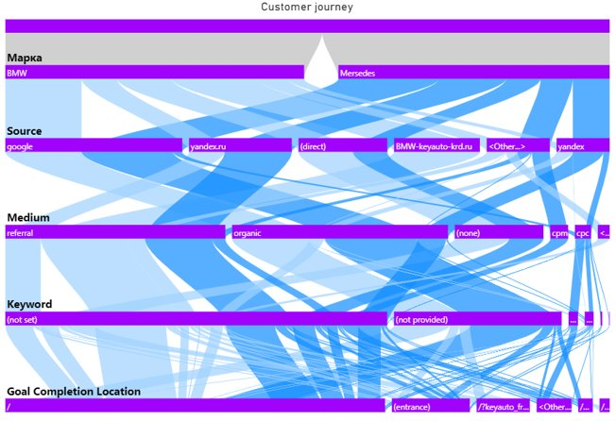
Sankey: перетоки или дерево декомпозиции
Магазин визуализаций

Slide 67
Демонстрация Power BI Pro

Slide 68
Спасибо за внимание!
Мои контакты помимо платформы Geek Brains:
+7 926 215 7262
Telegram: smirnovant
anton.smirnov@hotmail.com

Slide 69
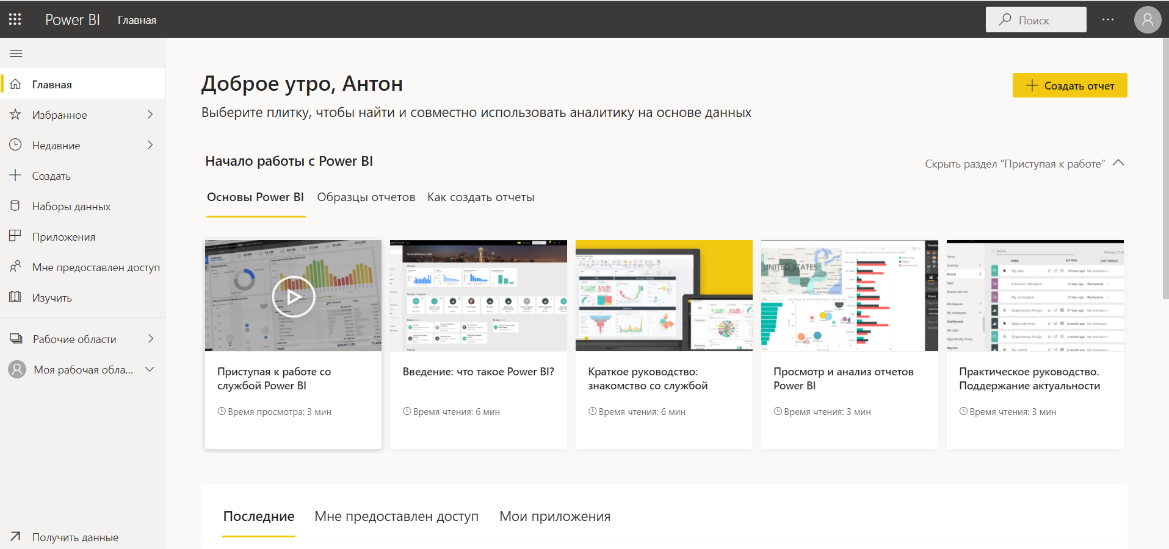
Демонстрация Power BI Pro

